Slide 1
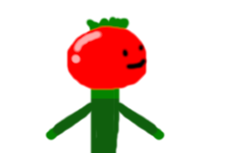
🍅くんのひきこもり脱出ゲーム
ジャンル 2D横スクロールアクション
コンセプト 高難易度アスレチック
ターゲット 簡単なゲームに飽き飽きしてる人

Slide 2
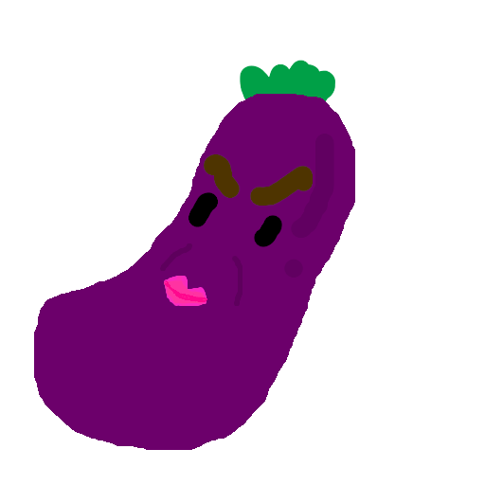
ゲームシステム
妨害されながら
アスレチックのように足場を飛び越えたり
障害物を乗り越えてゴールを目指す

Slide 3
難しいゲームの定義
・キャラ操作力が必要
→ジャンプのタイミング
空中操作がシビア
キーの同時押し
・敵が多い
これらの条件を満たすゲームが難しいといえる
実装した高難易度要素
・ナス
ナス科の親。
常に🍅を監視していて一定時間止まると
操作が左右反転してしまう。
・ニンジン
何回か踏むと壊れてしまう。
🍅が死ぬと復活する。
・トウガラシ
触れると全身が痺れ、死んでしまう。
・ボタン、レバー
起動すると一定時間ギミックが作動する。

Slide 4
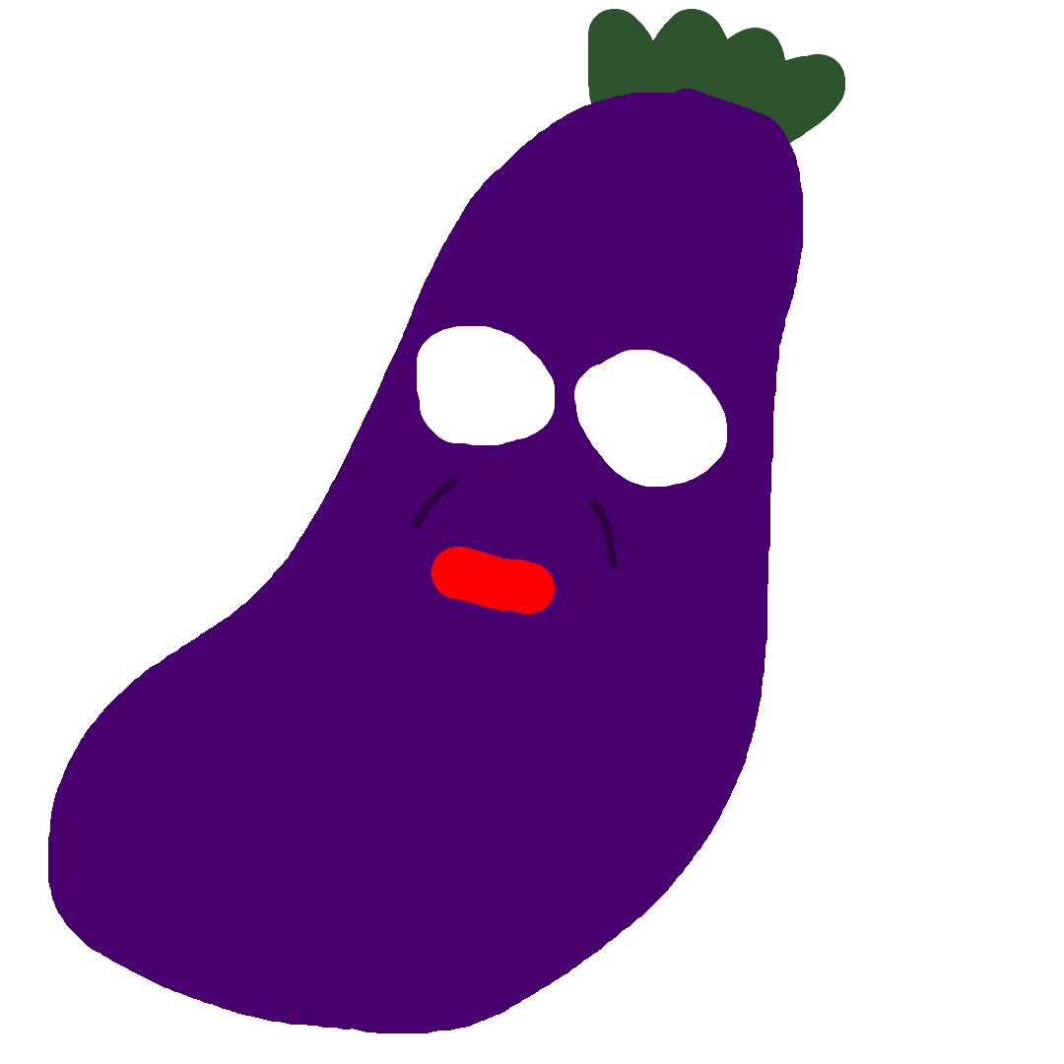

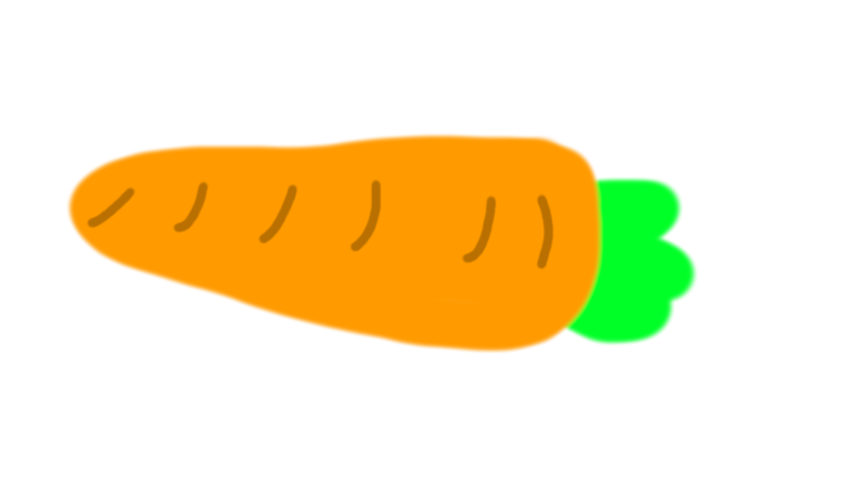
ギミック・障害物紹介
・ナス
ナス科の親。
常に🍅を監視していて一定時間止まると
操作が左右反転してしまう。
・ニンジン
何回か踏むと壊れてしまう。
🍅が死ぬと復活する。

Slide 5
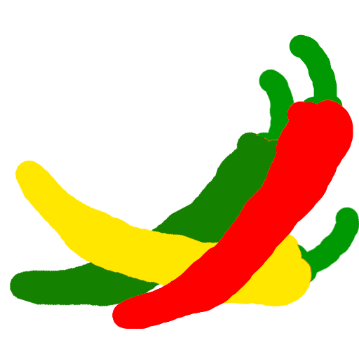


ギミック・障害物紹介
・トウガラシ
触れると全身が痺れ、死んでしまう。
・パソコン
チェックポイント。
・カメラのズームイン/アウト
死角にある情報を収集する。
または、位置の調節用。
ステージ2で作る予定だったが、時間的に実装できなかったためボツ。

Slide 6
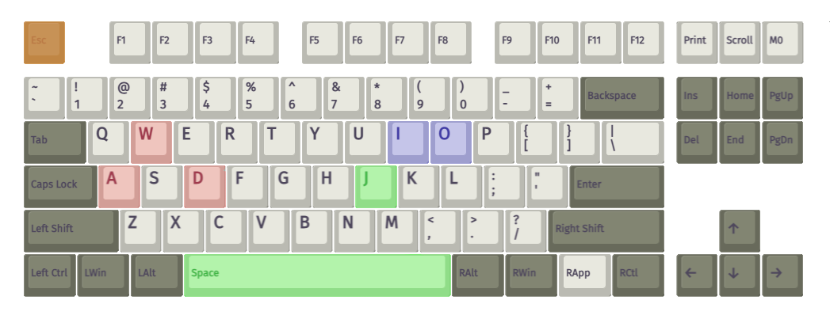
操作方法
Esc ポーズ W ジャンプ I ズームイン
A 左移動 O ズームアウト
D 右移動
J アクション 決定や、ギミックを起動する
Spc 戻る チェックポイントに戻る
※ゲーム内からもポーズメニューを開くことで操作方法を確認できます。

Slide 7
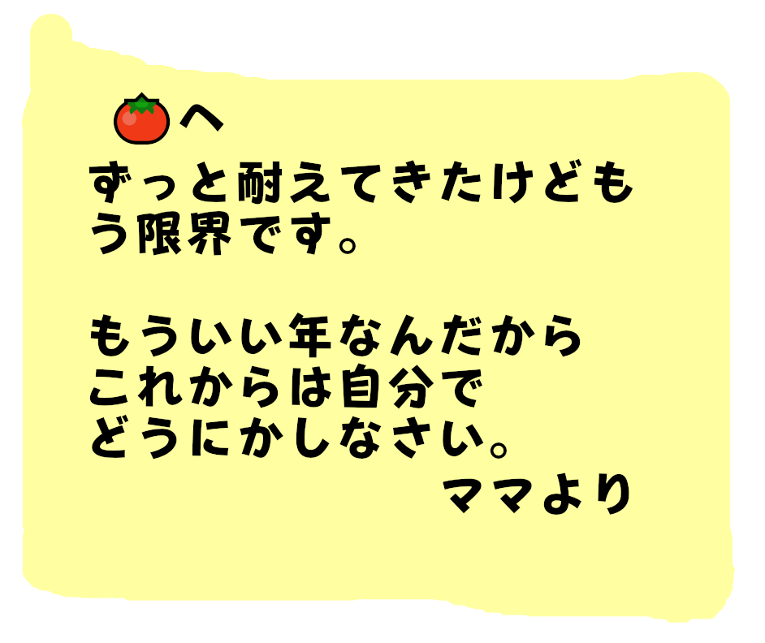
一通の手紙、旅立ちの合図。新たな世界へ躍り込む。
2031/9/30(火)
起きたら手紙おいてあったからウッキウキで
読み始めたんやけど、えっぐいこと書いてあった。
「もういい年なんだからこれからは自分でどうにかしなさい」
朝から最悪や、これからどうしたらええの？
今までアイツにいろいろやってもろてたから自分じゃどうもできんで…
先に言っといてくれたらがんばったのになぁ…
とりあえずあした

